Slide 1


My Class 1-4
1413 이승민

Slide 2
기획의도 : 1. 추억이 많았던 올해 미림 1학년 4반에 대한 홈페이지를 만들어 보고 싶었음.
2. 얼마 남지 않은 시간이 너무 아쉬워서 만들고 싶었음.
특징 : 1. 미림에 있는 1-4반 구성원,정보 등을 소개함.
2. 1-4반 학생들의 정보를 통해 게임을 만듦.
3. 1-4반을 알리는 것이 주요 목적임.

Slide 3
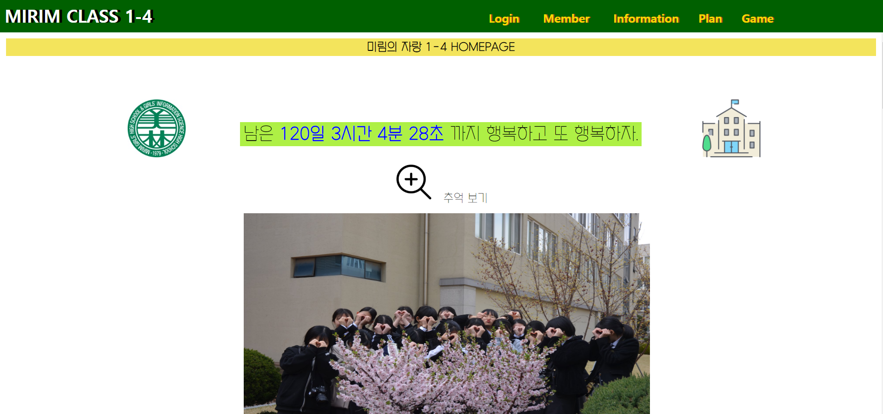
1.bottom.html

Slide 4
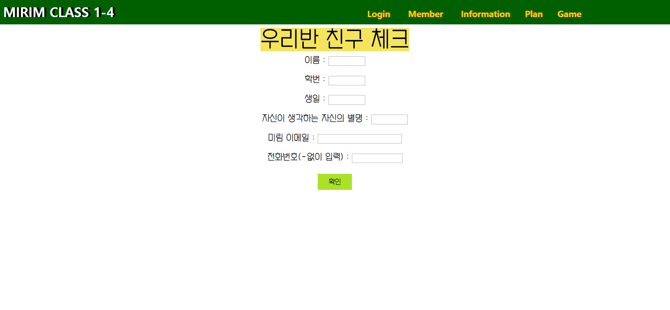
2.login.html

Slide 5
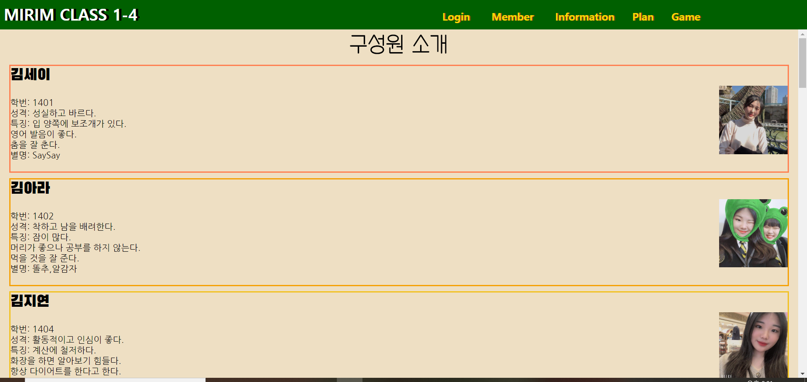
3.member.html

Slide 6
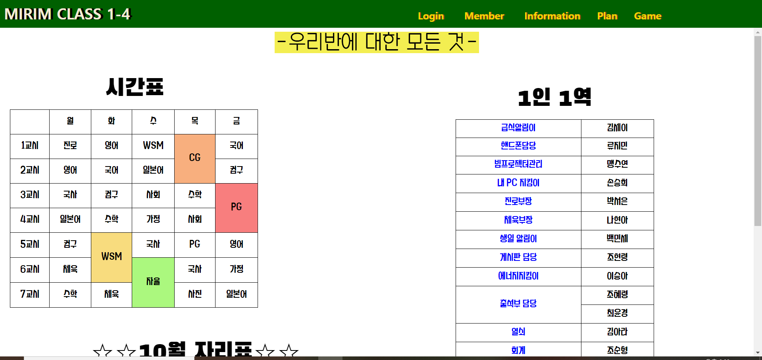
4.information.html

Slide 7
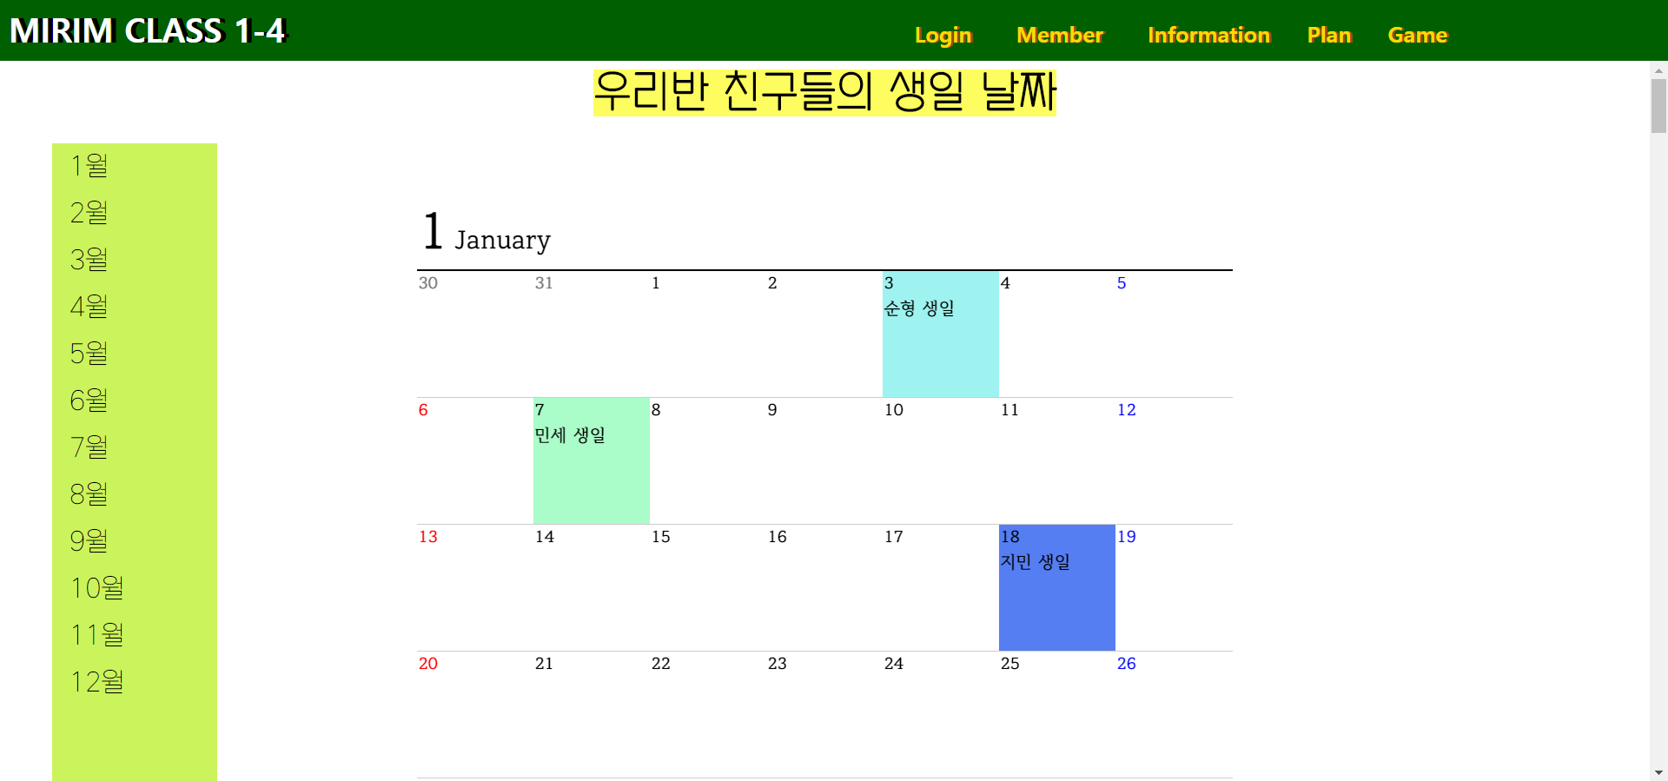
5.plan.html

Slide 8
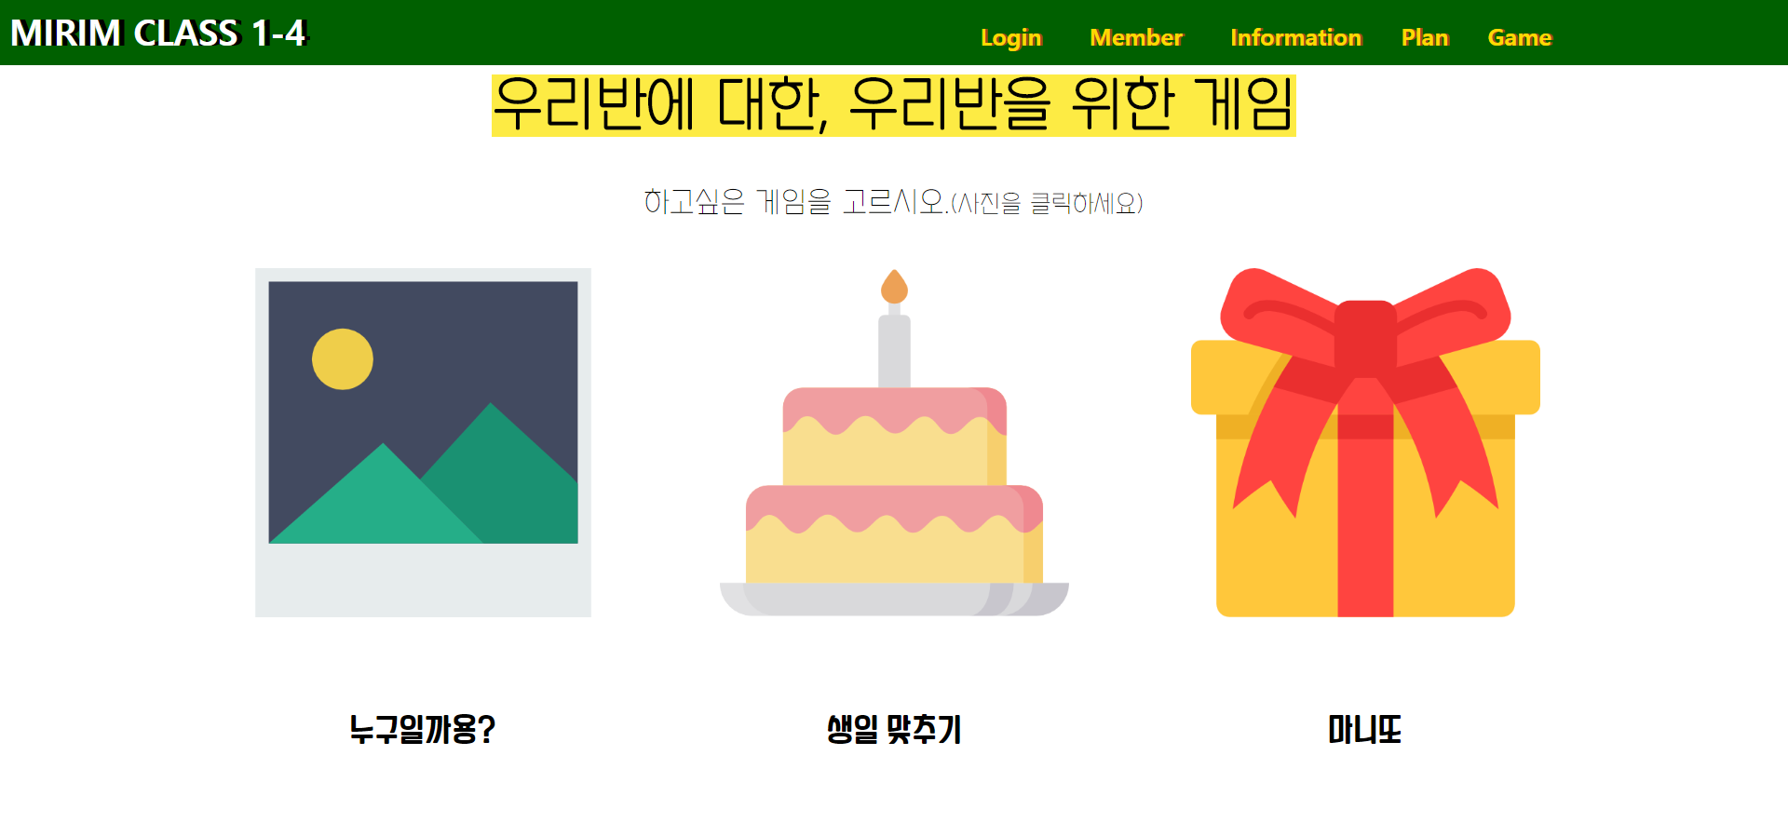
6.game.html

Slide 9
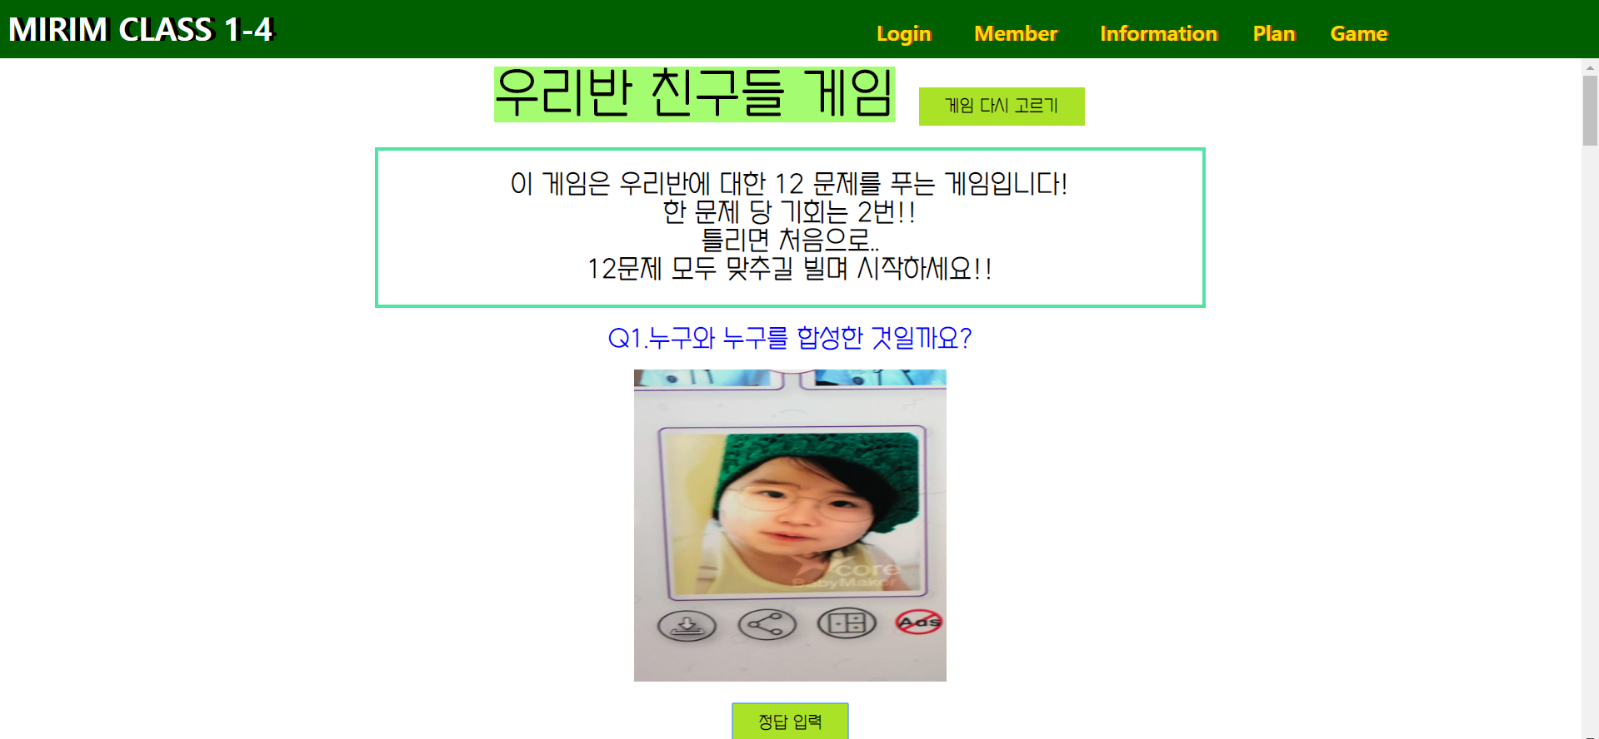
7.picture.html

Slide 10
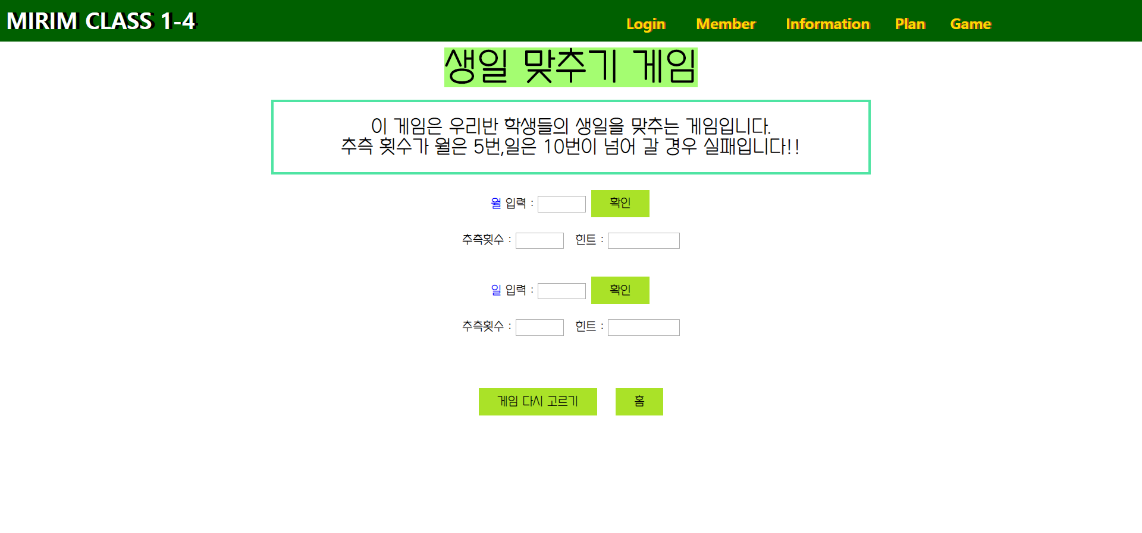
7.birthday.html

Slide 11
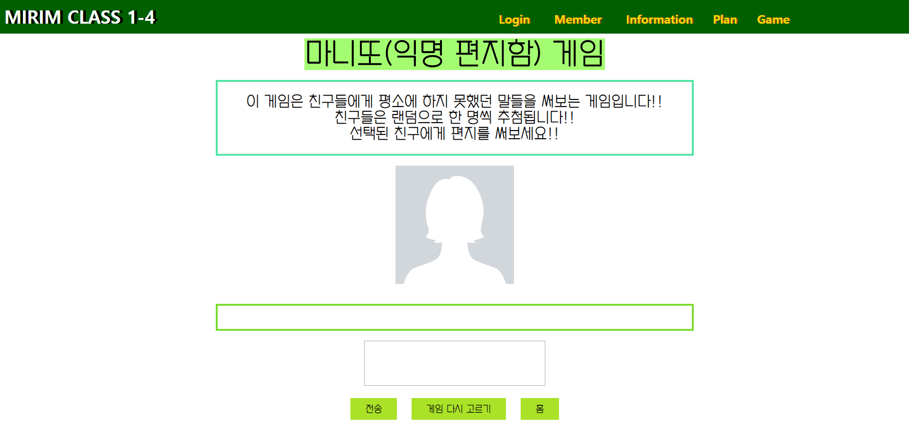
8.manitoo.html

Slide 12
감사합니다

